Slide 1

Bootstrap Grid
ORTDNIPRO.ORG/WEB

Slide 2
Важно! Bootstrap Grid ≠ CSS Grid
* это никак не связанные технологии

Slide 3
1. Вспомним о Flexbox

Slide 4
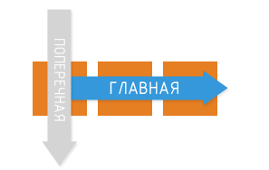
Flexbox – управление размещением элементов
Идея flexbox’а проста: все элементы располагаются в ряд, для этого ряда есть главная и поперечная оси. Как будут элементы выравниваться по осям задаётся при помощи свойств justify-content и align-items (для главной и поперечной осей соответственно).
Включается режим flexbox при помощи свойства display: flex, а перенос элементов разрешается при помощи flex-wrap:wrap.
При помощи свойства flex-direction возможно указать направление размещения строка или колонка (row, row-reverse, column, column-reverse).
4

Slide 5
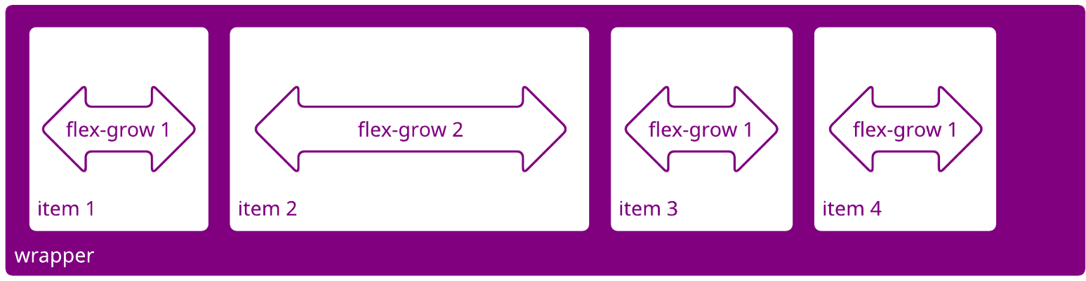
Flexbox – управление размещением элементов
При помощи flex-grow (задаётся не для flex-контейнера, а для вложенных элементов) мы можем управлять тем как элементы будут занимать доступное пространство при его увеличении. Близкое по смыслу свойство flex-shrink отвечает за то как элемент будет сжиматься. Свойство flex-basis – позволяет задать базовый размер элемента вдоль главной оси. Также все три значения задаются при помощи общего свойство с названием flex (например: flex: 1 0 auto; в котором указываются соответственно flex-grow, flex-shrink, flex-basis). Эти свойства похожи по сути на minmax() и 1fr в CSS Grid, но можно сказать являются их «сырыми» аналогами.
5

Slide 6
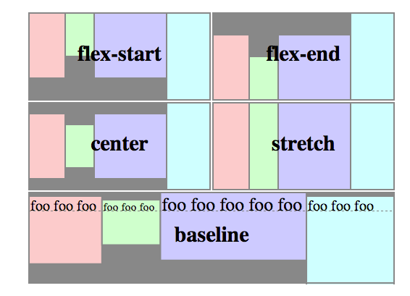
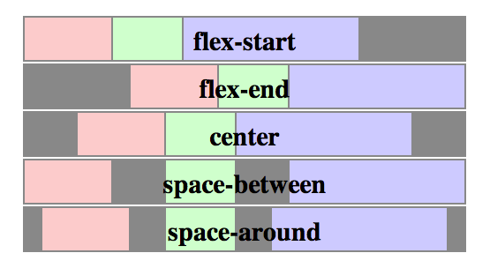
Flexbox – управление размещением элементов
justify-content: размещение элементов относительно главной оси.
align-items: размещение элементов относительно поперечной оси.
6

Slide 7
2. Вспомним проблемы Flexbox

Slide 8
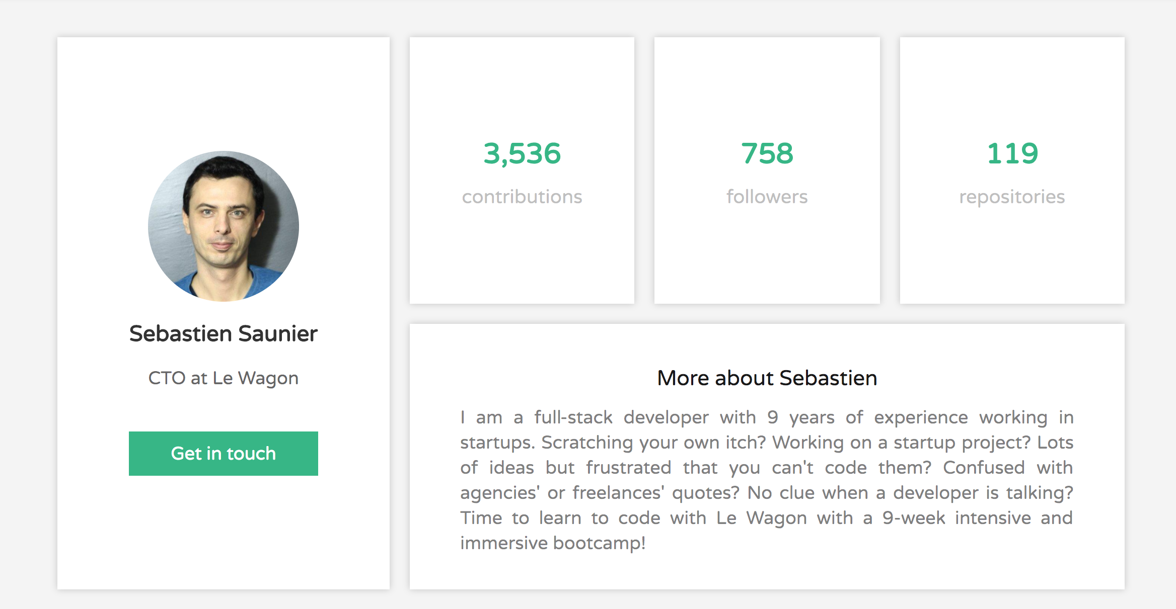
Как добиться подобного расположения компонентов?

Slide 9
3. Bootstrap Grid*
* в Bootstrap 5 построен на базе Flexbox

Slide 10
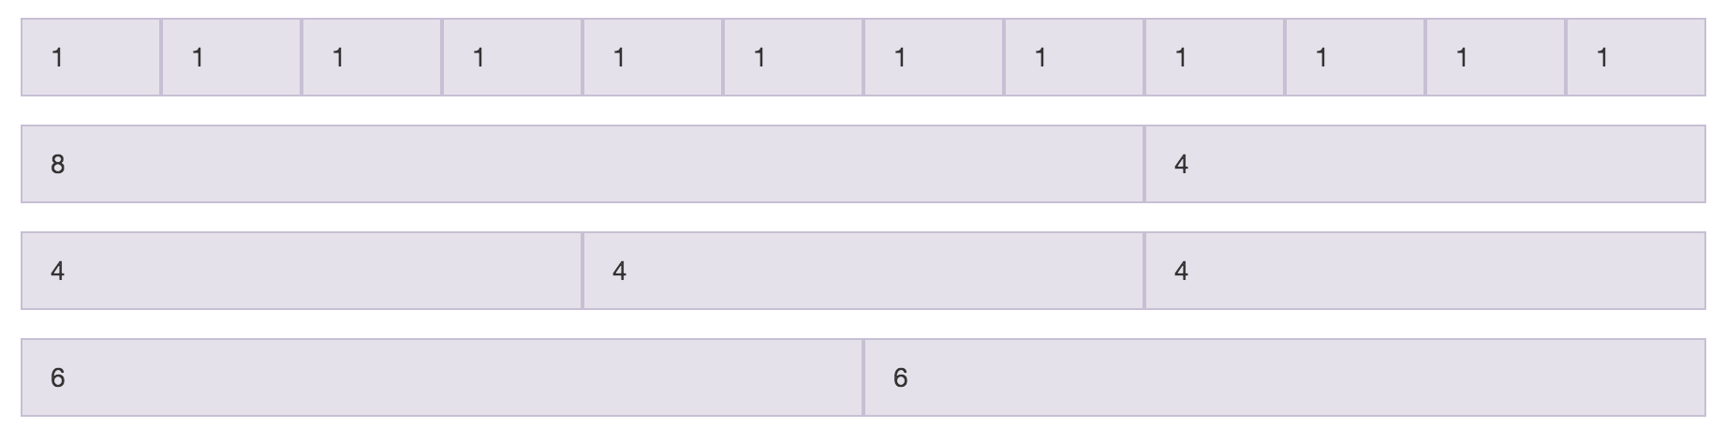
Bootstrap Grid 5 – многоколоночное размещение элементов
https://v5.getbootstrap.com/docs/5.0/layout/grid/
Одна из опор Bootstrap – Grid («сетка») размещения элементов, позволяющая размещать элементы в несколько столбцов, размер (и количество) которых будет адаптироваться под размеры экрана.
10

Slide 11

Немного практики с Bootstrap Grid
Шаблон с разметкой в репозитории занятия:
./src/demo-template
11

Slide 12
3.1 Классы .row.row-cols-N

Slide 13
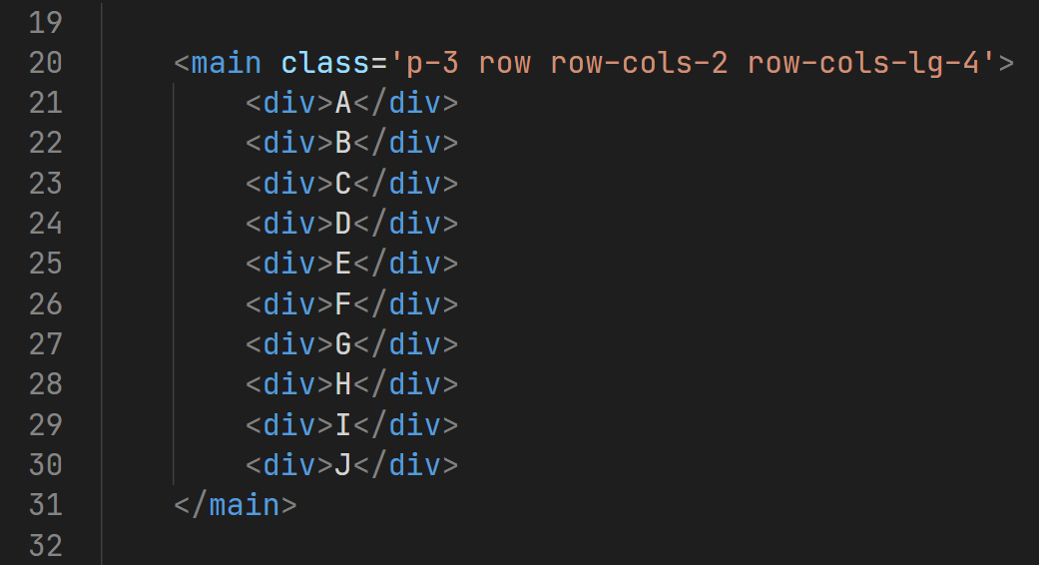
Классы .row.row-cols-N
Реализуют схему: «Все по N-штук в ряд». Класс .row задаётся для родительского элемента (который станет flex-контейнером), и для него же задаётся класс задающий количество колонок в нём (row-cols-2, row-cols-5 и т.п. до 6 максимум). Возможно применение адаптивных классов row-cols-md-* (например: row-cols-md-3, row-cols-lg-4 и т.п.).
https://v5.getbootstrap.com/docs/5.0/layout/grid/#row-columns
13

Slide 14
3.2 Классы .row > .col

Slide 15
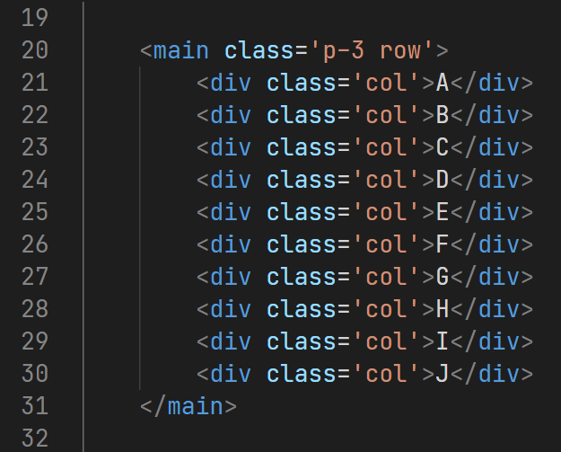
Классы .row > .col
Реализуют схему: «Все в ряд, пока позволяет место». Класс .row задаётся для родительского элемента (который станет flex-контейнером), классы col задаются для дочерних элементов (по сути для ячеек в этой «сетке»). Возможно применение адаптивных классов col-* (например: col-md, col-lg и т.д.).
https://v5.getbootstrap.com/docs/5.0/layout/grid/#auto-layout-columns
15

Slide 16
3.3 Классы .row > .col-N

Slide 17
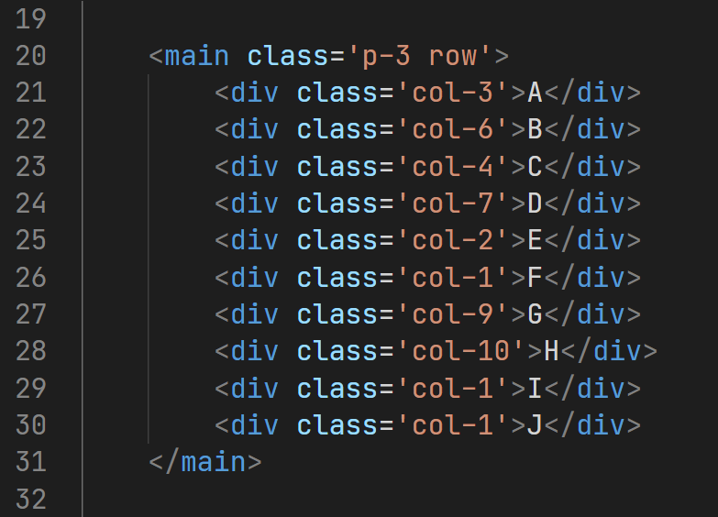
Классы .row > .col-N
Реализуют схему: «Пространство делится на 12 равных колонок, каждый блок занимает часть этих колонок». Класс .row задаётся для родительского элемента (который станет flex-контейнером). Классы col-N (например col-4, col-7, col-12 и т.п.) задаются для дочерних элементов (по сути для ячеек в этой «сетке»). Возможно применение адаптивных классов col-* (например: col-md-3, col-lg-7 и т.п.).
https://v5.getbootstrap.com/docs/5.0/layout/grid/#grid-options
17

Slide 18
3.3 Адаптивные классы Bootstrap Grid

Slide 19
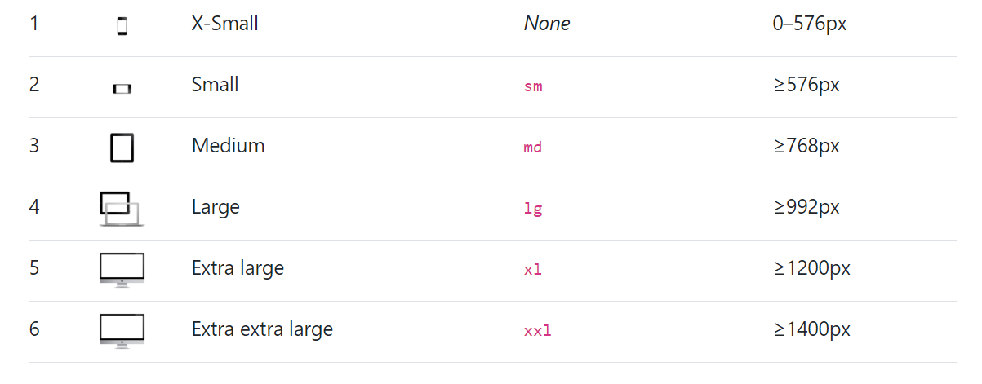
Адаптивность по версии Bootstrap Grid 5
Bootstrap Grid – адаптивный инструмент. В зависимости от категории устройства размеры и количество элементов в ряду может меняться.
https://v5.getbootstrap.com/docs/5.0/layout/grid/#grid-options
19

Slide 20
4. Немного практики #1

Slide 21

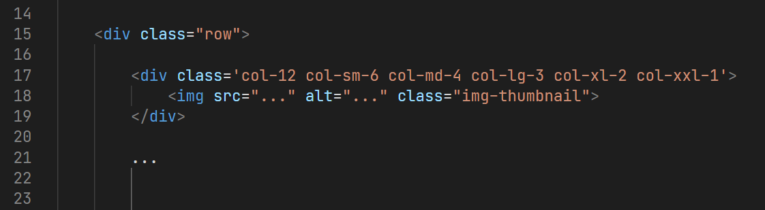
Bootstrap Grid хорош для размещения однотипных элементов
21

Slide 22
5. Немного практики #2

Slide 23
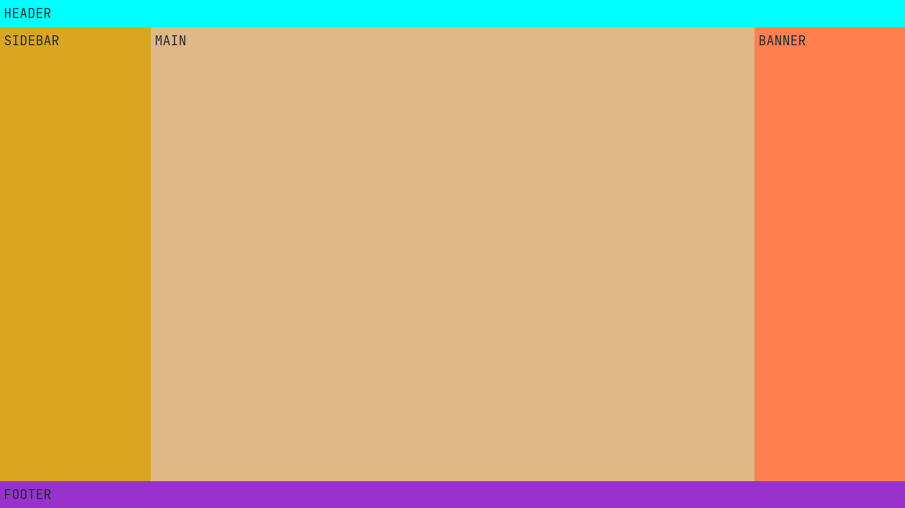
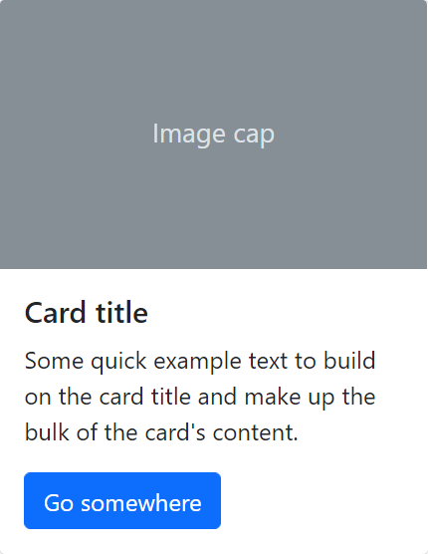
Bootstrap Grid может дополнить CSS Grid
Шаблон с разметкой в репозитории занятия: ./src/full-page-template
23

Slide 24
Домашнее задание

Slide 25

Домашнее задание
Переделайте раздел с товарами, использовав Bootstrap Grid (адаптивность – само собой разумеется должна присутствовать).
CSS Grid + Bootsrap Grid вам в помощь…
Макет доступен в репозитории занятия, в каталоге ./homework-layout
25

Slide 26
Будет полезным

Slide 27
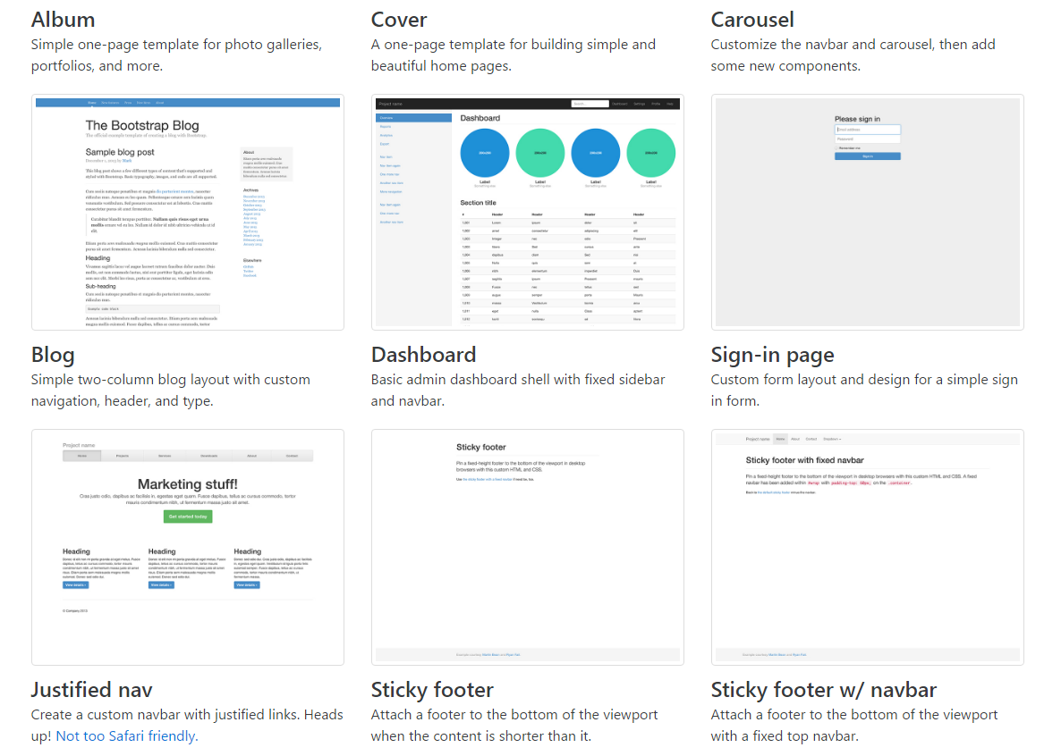
Готовые шаблоны Bootstrap’а для разработки страниц на их базе
https://v5.getbootstrap.com/docs/5.0/examples/
27

Slide 28
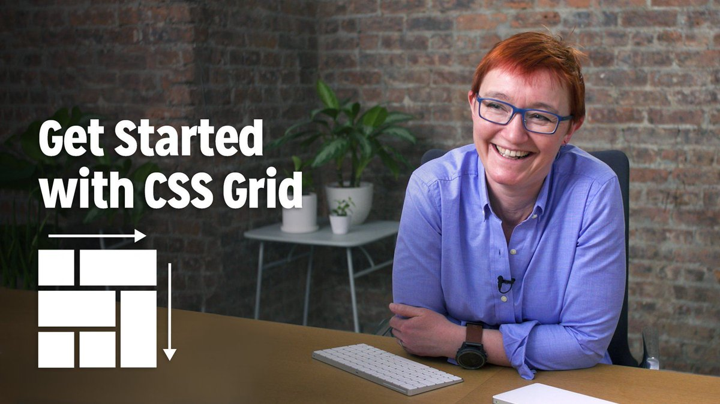
CSS Grid, часть 2
Самое время вспомнить презентацию CSS Grid от автора – Рейчел Эндрю, и посмотреть её вторую часть, где она говорит о будущем Flex’а после появления CSS Grid.
https://youtu.be/xIjWJW6hGuk
https://youtu.be/RQ4VieRah8g
28

Slide 29
К следующему
занятию…

Slide 30

Проектирование
Предварительные знания – лучший помощник в обучении, поэтому к следующему занятию жду, что посмотрите небольшой ролик о макетах (Wireframes).
https://youtu.be/z-yZuDXZUw0
30

